Slide 1
Transformace dat

Slide 2
Transformace – co to je?
matematická funkce použitá na všechny původní hodnoty:
Y* = f(Y)
  f() – kontinuální, monotónická, většinou jednoduchá funkce
nemění pořadí hodnot
pořadí hodnot zůstane zachováno (transformace nemá vliv na neparametrické testy)
mění relativní rozestupy mezi hodnotami a tudíž i varianci a tvar rozložení
např. odmocnina, logaritmus

Slide 3
Transformace – proč?
„vyžaduje to statistika“
  nenormálně rozložená data
  heterogenní variance (heteroscedasticity)
  ne vždy zcela objektivní, ale v literatuře běžný důvod
    některé testy jsou platné jen při splnění předpokladů, že residua jsou normálně rozložena a mají homogenní varianci (variance nezávisí na průměru)
přítomnost odlehlých hodnot
linearizace vztahů
  lineární vztahy se lépe modelují a interpretují
škála měření je arbitrární a nemusí odpovídat ekologickému významu proměnné

Slide 4
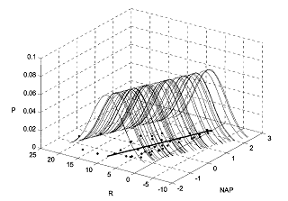
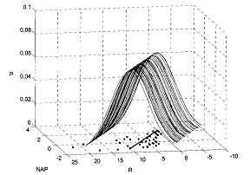
Normalita dat
mnohé testy hypotéz platné jen při splnění některých předpokladů
jeden z nich je normalita rozložení residuí
mylné a bezdůvodné testování normality prediktorů
ideální prediktor má rozložení:
  četnost měření se nemění podél gradientu prediktoru
uniformní
Zuur et al. 2007

Slide 5
Residua lineárního modelu
Fitované hodnoty
Průměr vysvětlované proměnné
Residuum
Pozorované hodnoty

Slide 6
Transformace

Slide 7
Výběr transformace
tvar rozložení (sešikmenost – skeweness)
vztah proměnných
rozsah hodnot (zahrnují nulu nebo negativní hodnoty?)
Negativně (doleva) sešikmené rozložení (left-skewed)
Symetrické
pozitivně (doprava) sešikmené rozložení (right-skewed)

Slide 8
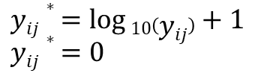


Časté transformace
Logaritmická transformace (log transformation)
  pro data s výrazně pozitivně (doprava) šikmou distribucí (right skewed)
  Variabilita roste s hodnotami závislé proměnné
  lognormální rozložení – běžné v ekologii
    násobením sady nezávislých faktorů získáme lognormálně rozloženou proměnnou
  na základě logaritmu nezáleží (10, 2, e)
    Ale je třeba používat konzistentně
    Pozor na zrkatky ln/log vs. log/log₁₀ v češtině a angličtině
  konstanta a > 1 zabrání negativním hodnotám, pokud proměnná Y obsahuje hodnoty z intervalu <0;1>
  pokud proměnná obsahuje nuly (nebo negativní hodnoty), musíme přičíst konstantu c
  c by měla být stejného řádu jako měřené hodnoty (např. 0,01 při hodnotách od 0,00 do 0,09), u abundancí to odpovídá 1
  konstanta c má vliv na výsledné rozložení hodnot
$$Y∗ =log⁡(Y)$$
nebo
$$Y∗ =log⁡(a∗Y+c)$$
$$yij∗ =log10\left(yij\right)+1$$
$yij∗ =0$
pro y_{ij} > 0
pro y_{ij} = 0

Slide 9
Odmocninová a mocninová transformace
Odmocnina (square root)
na doprava sešikmené rozložení
slabší efekt než logaritmus
  pokud jsou v datech nuly, je někdy vhodné přidat konstantu c
  c např. 0,5 (Sokal & Rohlf, 1995) nebo 3/8 (0,375) (Anscombe 1948)
třetí a vyšší odmocnina je účinnější na více zešikmená data (čtvrtá odmocnina se používá pro abundance druhů s mnoha nulami a několika vysokými hodnotami)
vysoká odmocnina se blíží logaritmu
Mocninná transformace (power transformation)
vhodná pro data negativně (doleva) sešikmená (left skewed)
případně

Slide 10
Další transformace
arcsin (angular transformation)
vhodná pro procentické hodnoty (a obecně podíly)
  použitelná pro hodnoty v intervalu <-1; 1>
  jemně roztahuje hodnoty blízké 0 a 1
Logit
vhodná pro podíly stejně jako arcsin
  hodnoty od 0 do 1
  roztahuje hodnoty blízké 0 a 1
Reciproká transformace (reciprocal transformation)
vhodná pro poměry (například výška/hmotnost, počet dětí v populaci na počet žen atd.)
  roztahuje hodnoty blízké nule
  otáčí interpretaci

